Slide 1

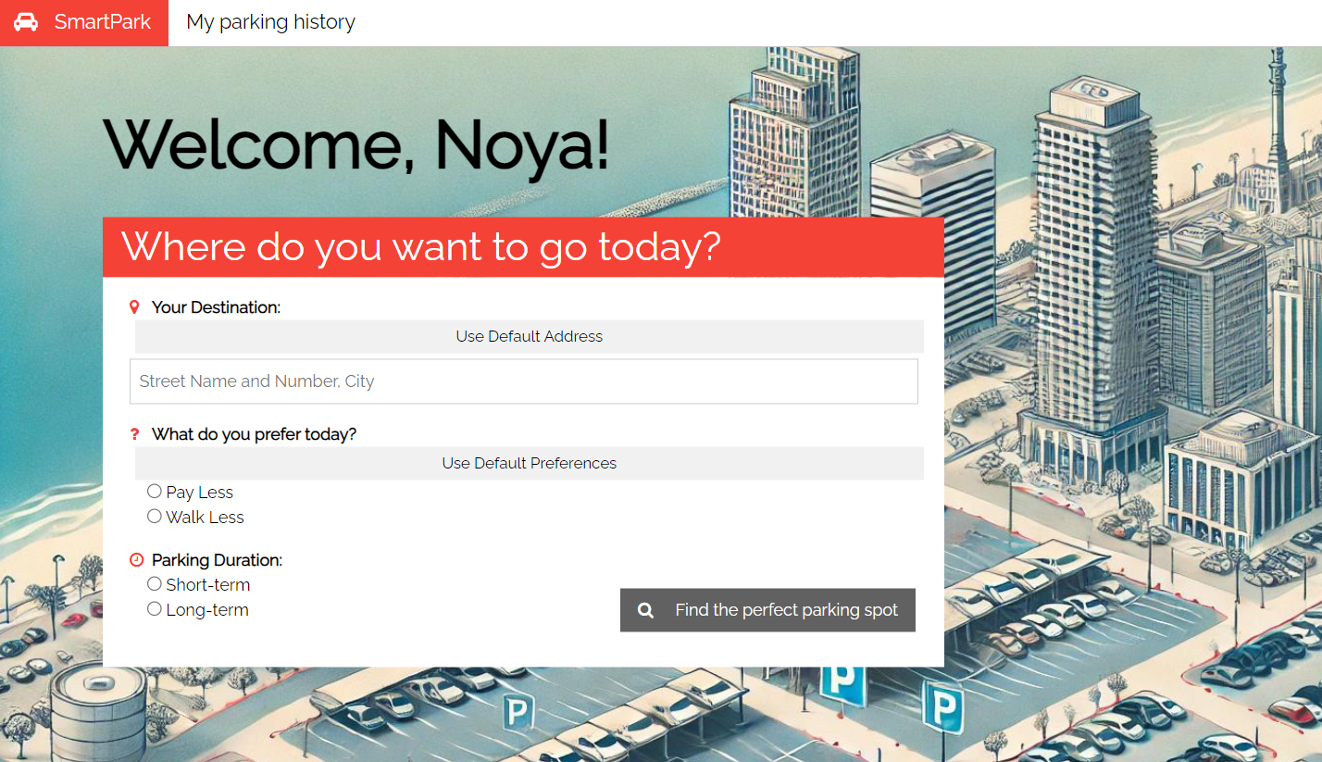
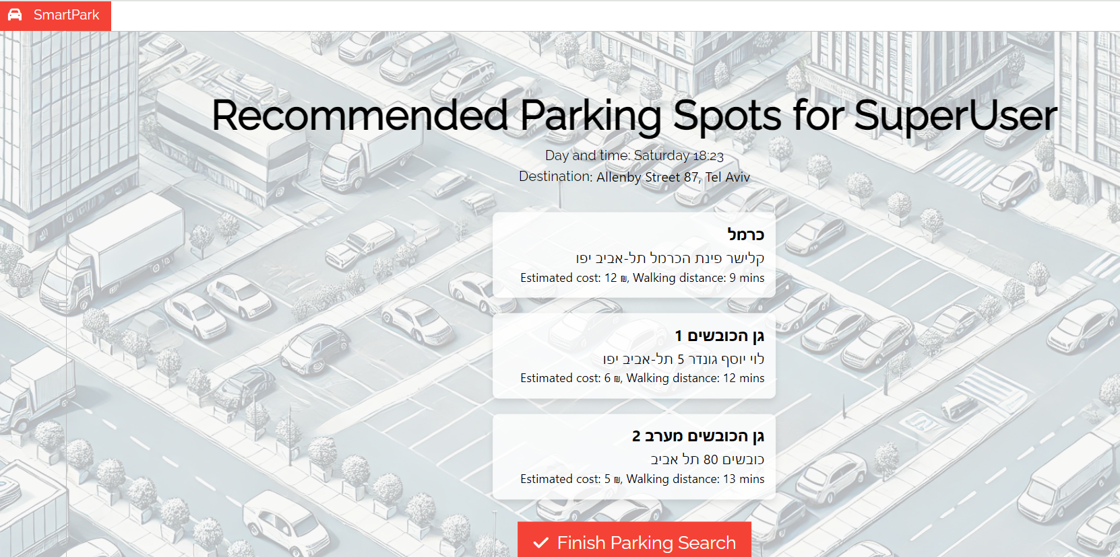
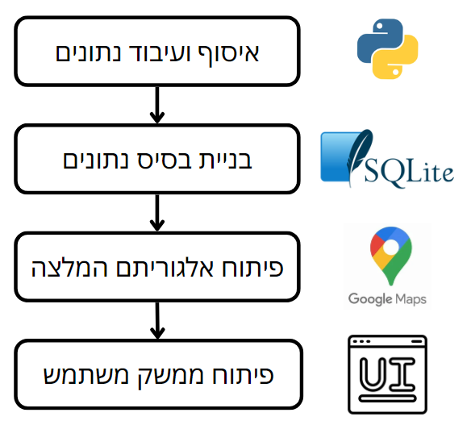
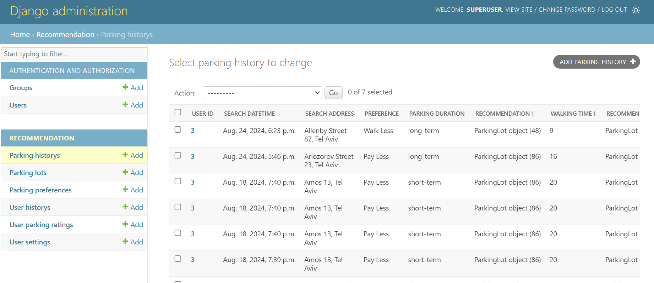
מערכת המלצה לחיפוש חניה בחניונים
מאיה פלד מילר, נויה ליטב, נוי מאיר
מנחה: ד"ר איל זינגר
4. תוצאות
1. רקע
המערכת התאימה בהצלחה חניות מרשת 'אחוזת החוף' להעדפות וזמינות, והחזירה שלוש המלצות לכל בקשה.
המערכת עברה בהצלחה בדיקות רישום, כניסה, בקשות חניה ושמירת בחירות, מה שמעיד על יציבות ותפקוד תקין.
ההמלצות סוננו בהתאם להעדפות, והמשתמשים קיבלו נתונים מדויקים מה-API של 'אחוזת החוף'.
טבלאות ניהול למשתמשים, חניונים והיסטוריית חניות.
בשל הגידול באוכלוסייה העירונית והצמיחה הכלכלית, יש מחסור בחניות פנויות. כיום יש כלים שמסייעים במציאת חניה אך הם אינם משווים בין אלטרנטיבות לפי העדפות המשתמש. לכן, מצאנו כי יש צורך באיסוף וניתוח מידע בזמן אמת על זמינות החניות ובשילוב מידע מהמשתמש על העדפותיו. הפרויקט מציע מערכת המלצה שמצליבה בין זמינות החניות בחניוני "אחוזת החוף" לבין הקריטריונים וההיסטוריה של המשתמש, כדי להמליץ על מקום חניה אופטימלי.
2. מטרות
מתן המלצה לחניה בחניון, מותאמת אישית למשתמש ולצרכיו, על בסיס החניות הפנויות בזמן אמת, ועל בסיס הלמידה של מאפייני והעדפות המשתמש.
3. שיטות
בפרויקט זה נעשה שימוש בשיטות מגוונות לאיסוף, ניתוח מידע לצורך יצירת מערכת המלצה לחניה בתל אביב:
איסוף ועיבוד נתונים: שימוש ב-API לשליפת נתוני זמינות חניות בזמן אמת ועיבוד הנתונים עם Python וספריות כגון Pandas ו-NumPy.
בניית בסיס נתונים: תכנון וניהול בסיס הנתונים עם SQLite עבור נתוני החניות, משתמשים והעדפות.
פיתוח אלגוריתם המלצה: שימוש בטכניקות למידת מכונה כמו אלגוריתם ALS לפיתוח מודל המלצה אישית ושילוב API של Google Maps להמרת כתובות לקואורדינטות וחישוב מרחקי הליכה מיעד המשתמש לחניון.
פיתוח ממשק משתמש: יצירת ממשק משתמש אינטואיטיבי ונוח לשימוש בעזרת Django.
5. סיכום ומסקנות
כחלק מהפרויקט הצלחנו לפתח מערכת המלצות לחניה בתל אביב שמשלבת את העדפות המשתמשים עם זמינות חניות בזמן אמת
הפרויקט הדגים כיצד ניתן לשלב טכנולוגיות מתקדמות כמו אלגוריתם ALS וממשקי API של Google Maps כדי לשפר תהליכים יומיומיים, כמו חיפוש חניה.
המערכת שפיתחנו אינה מוגבלת רק לתל אביב ויש לה פוטנציאל להתרחב לערים נוספות המתמודדות עם אתגרי חניה דומים.

